Slide 1
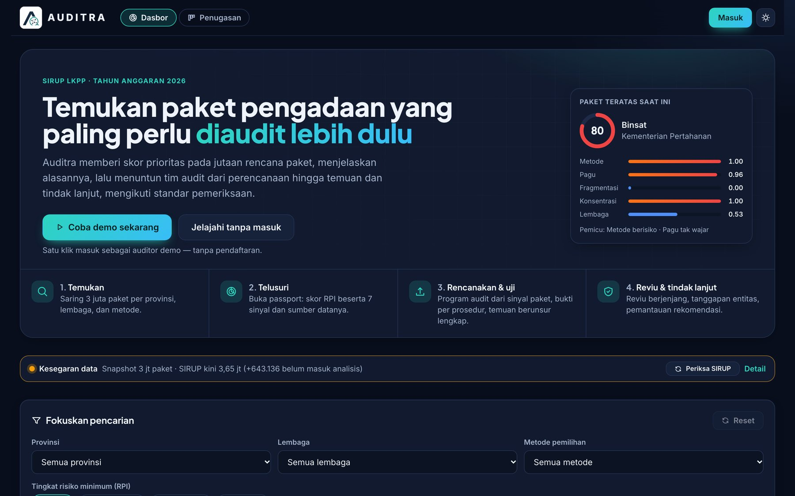
WEB IN ACTION 2026 | DESIGNING DIGITAL FUTURES | OPEN GOVERNMENT DATA
Auditra
Dari jutaan paket pengadaan, mana yang diperiksa lebih dulu?
Platform web prioritas pemeriksaan pengadaan pemerintah berbasis data terbuka SIRUP
UPNVJT Mau Final ke UPNVJ
Galih Aji Pangestu (Ketua), Nashwa Atika Kusuma Ramadhani, Adristha Arshanti Widyadhari
Universitas Pembangunan Nasional "Veteran" Jawa Timur
Notes:
[~30 detik] Salam. Perkenalkan Auditra dari tim UPNVJT Mau Final ke UPNVJ. Pertanyaan yang kami jawab: dari jutaan rencana paket pengadaan, mana yang sebaiknya diperiksa lebih dulu, dan bagaimana pemeriksaannya didokumentasikan. Ketua tim membawakan presentasi utama.

Slide 2
Jutaan paket direncanakan, tidak semuanya bisa diperiksa
3.002.992
Terlalu banyak untuk diperiksa semua
Memilih sasaran lebih dulu menentukan hasil. Tanpa urutan prioritas, pemilihan sulit dipertanggungjawabkan.
1
paket rencana pengadaan TA 2026
Rp640,70 T
Skor tanpa alasan sulit dipakai
Auditor perlu tahu mengapa sebuah paket menonjol sebelum menggunakannya sebagai dasar kerja.
2
total pagu rencana
662 · 34.602
Analitik berhenti di skor
Dari daftar prioritas ke bukti, temuan, dan reviu masih dikerjakan manual di berkas terpisah.
3
lembaga · satuan kerja
Sumber: olahan tim dari ekspor SIRUP LKPP TA 2026 (snapshot). Data rencana, bukan realisasi. Tiga masalah dirumuskan tim dari tinjauan literatur dan standar pemeriksaan.
Notes:
[~60 detik] Pada ekspor SIRUP TA 2026 yang kami olah ada sekitar 3 juta paket dengan pagu rencana Rp640,70 triliun. Ini data rencana, bukan realisasi. Tiga masalah inti: terlalu banyak untuk diperiksa semua, skor tanpa alasan sulit dipakai, dan analitik biasanya berhenti di skor sementara auditor perlu lanjut ke bukti dan temuan.

Slide 3



Tujuan dan manfaat
Auditor
Memulai dari paket yang beralasan, dengan program audit dan kertas kerja yang tertib.
Tujuan
Menyusun daftar prioritas pemeriksaan dari data terbuka
Menjelaskan alasan skor setiap paket
Menghubungkan prioritas dengan alur penugasan audit yang berstandar
Menampilkan kesegaran data, snapshot dan SIRUP, secara jujur
Reviewer
Memeriksa kelengkapan bukti dan temuan lewat gerbang kesiapan dan jejak peristiwa.
Peneliti dan publik
Melihat bagaimana data terbuka diolah dengan rumus, bobot, dan batas data yang terbuka.
Manfaat bersifat potensial. Belum diuji pada pengguna nyata.
Notes:
[~40 detik] Tujuan kami tiga: daftar prioritas dari data terbuka, alasan skor per paket, dan sambungan ke alur penugasan audit. Manfaat potensial untuk auditor, reviewer, serta peneliti dan publik. Kami sampaikan jujur bahwa manfaat ini belum diuji pada pengguna nyata.

Slide 4



Satu alur dari data terbuka sampai kertas kerja audit
Prioritas teratas
Package Passport
Peta dan jaringan
Penugasan audit
Risk Priority Index dari tujuh sinyal, disaring menurut wilayah, lembaga, dan metode.
Setiap paket punya halaman alasan skor, asal data, dan pembanding SIRUP terbaru.
Sebaran risiko per kabupaten dan jaringan lembaga serta satuan kerja.
Program dari pasal, bukti, temuan, reviu, tanggapan, dan tindak lanjut.
RPI adalah heuristik prioritas pemeriksaan, bukan vonis dan bukan probabilitas kecurangan.
Notes:
[~50 detik] Empat fitur utama: prioritas teratas, Package Passport, peta dan Knowledge Graph, serta penugasan audit. Kunci pesan: RPI adalah heuristik prioritas, bukan vonis.

Slide 5
Yang membedakan Auditra
Kemampuan | Portal pencarian paket | Skor anomali tanpa penjelasan | Auditra
Urutan prioritas pemeriksaan | Tidak ada | Ada | Ada
Alasan skor per paket | Tidak berlaku | Tidak ada | Ada, per sinyal
Lanjut ke bukti, temuan, reviu | Tidak ada | Tidak ada | Ada, dengan gerbang kesiapan
Batas klaim dinyatakan | Tidak berlaku | Beragam | Ditulis terbuka
Perbandingan kategori pendekatan berdasarkan tinjauan literatur tim, bukan penilaian produk tertentu. Setahu tim, portal pencarian paket tidak menyediakan skor prioritas.
Notes:
[~40 detik] Kami membandingkan kategori pendekatan, bukan produk tertentu. Portal pencarian tidak menyediakan prioritas. Skor anomali murni sering tanpa alasan. Auditra menggabungkan prioritas, alasan per sinyal, dan alur kerja audit, serta menulis batas klaim.

Slide 6
Skor yang bisa ditelusuri, tujuh sinyal berbobot
24.194
paket berkategori tinggi atau kritis, 0,806 persen dari 3.002.992 paket
Kategori RPI
Rendah di bawah 30
Sedang 30 sampai 49
Tinggi 50 sampai 69
Kritis 70 ke atas
Bobot adalah pertimbangan tim dan belum divalidasi auditor. Sumber: olahan tim dari ekspor SIRUP LKPP TA 2026.
Notes:
[~50 detik] RPI dibentuk dari tujuh sinyal: metode pemilihan, anomali pagu, fragmentasi, konsentrasi metode berisiko, UMKM, sumber dana dan metode, serta reputasi lembaga dari Knowledge Graph. Hasilnya 24.194 paket tinggi atau kritis, kurang dari satu persen, sehingga dapat dikelola tim audit. Bobot adalah pertimbangan tim dan belum divalidasi auditor.

Slide 7
Demo langsung dalam lima langkah
1
2
3
4
5
Buka dasbor
Lihat prioritas
Buka Passport
Masuk auditor
Uji dan reviu
Konteks, kesegaran data, filter
Kartu teratas, peta, jaringan
Alasan skor per sinyal
Buat penugasan, susun program
Bukti, temuan, persetujuan reviewer
Akses demo
Dijalankan langsung dari laptop dengan Docker, tanpa bergantung internet. Cadangan offline tersedia.
Repositori publik github.com/galiihajiip/auditra | URL publik aplikasi menyusul setelah deployment
Notes:
[~20 detik lalu demo ~2 menit] Urutan demo: dasbor, prioritas, Package Passport, masuk sebagai auditor lewat akun demo satu klik, buat penugasan, catat bukti, susun temuan, lalu ganti ke reviewer untuk menerima bukti. Aplikasi belum punya URL publik, jadi demo dijalankan dari laptop dengan Docker.

Slide 8
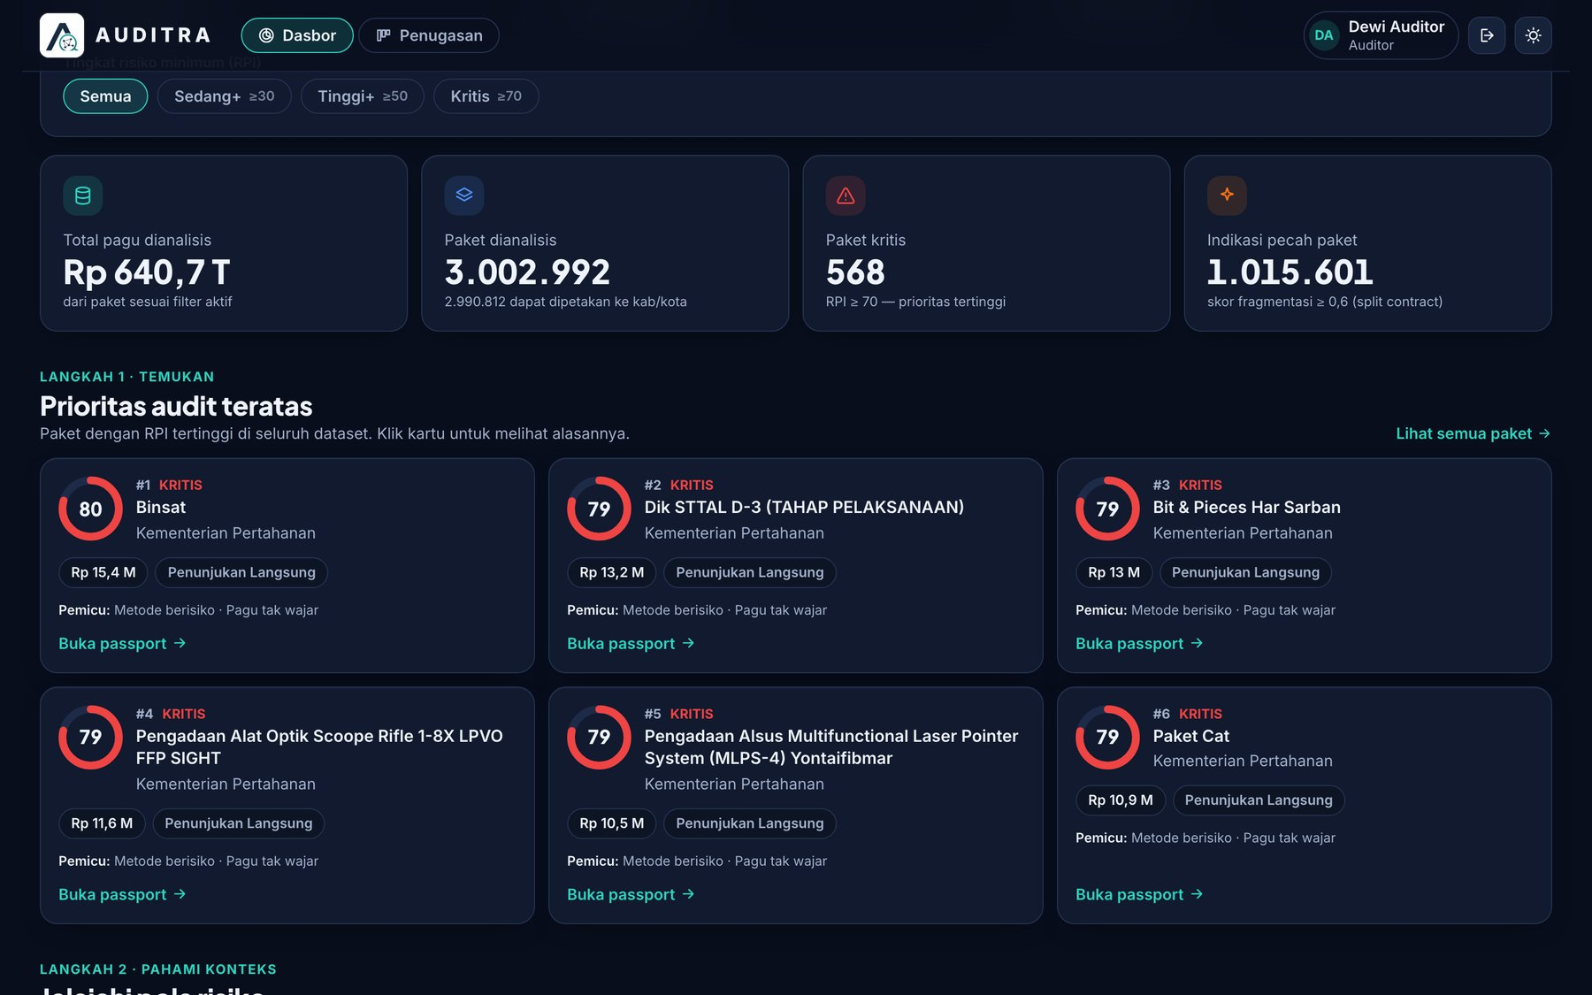
Dasbor: dari data mentah ke prioritas
Angka kunci
Total pagu, paket dianalisis, paket kritis.
Kartu prioritas
Skor, lembaga, nilai, metode, dan pemicu terbesar.
Filter tersimpan di URL
Hasil dapat dibagikan sebagai tautan.
Tangkapan layar aplikasi Auditra, 11 November 2026, snapshot SIRUP TA 2026.
Notes:
[demo] Tunjukkan strip kesegaran data: snapshot analitik 3 juta paket, sedangkan SIRUP saat ini sekitar 3,65 juta. Selisihnya ditampilkan jujur dan belum masuk skor.

Slide 9
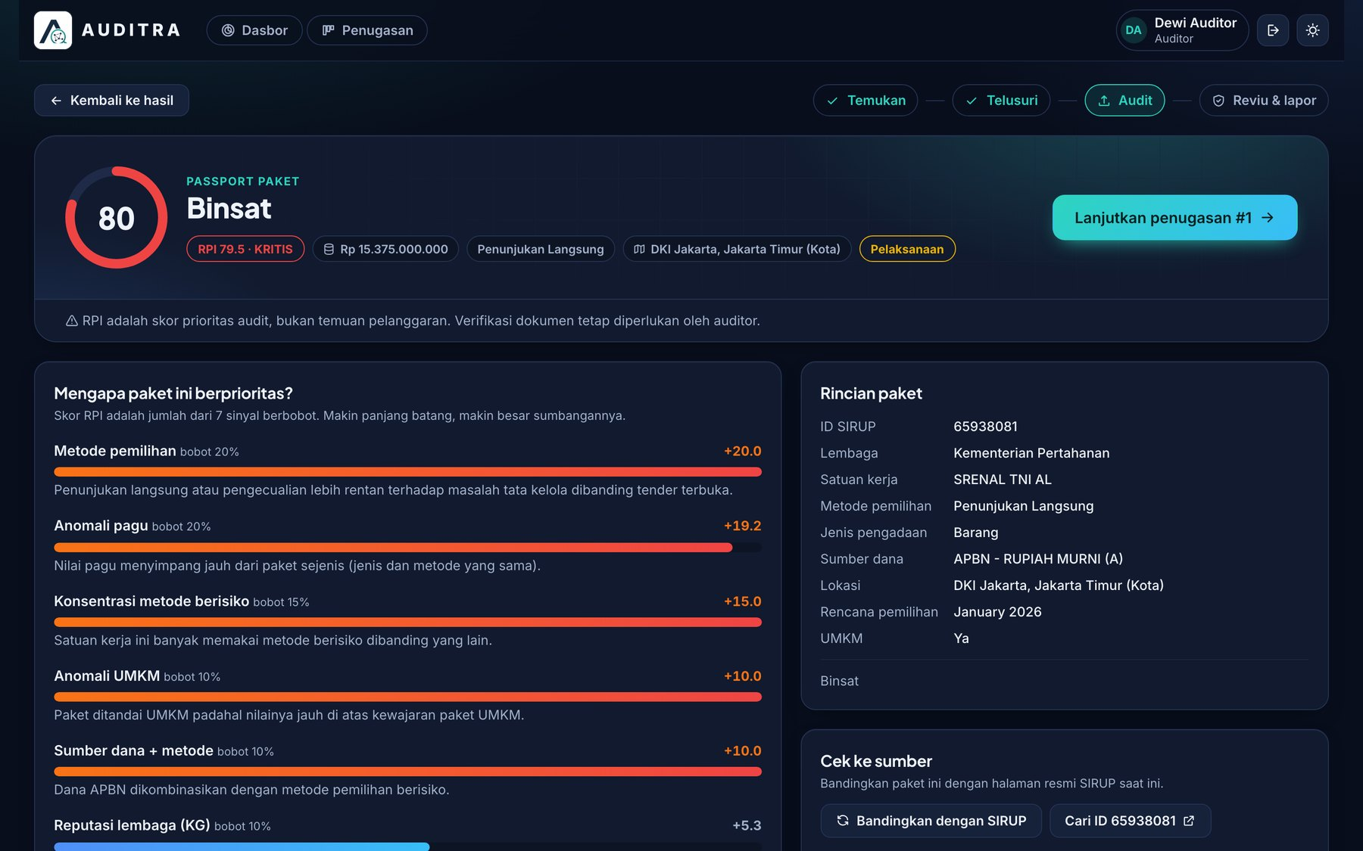
Package Passport: alasan di balik skor
Kontribusi per sinyal
Batang menunjukkan seberapa besar tiap sinyal menaikkan skor.
Bahasa awam
Setiap sinyal dijelaskan singkat agar mudah dipahami.
Bandingkan dengan SIRUP
Satu klik untuk mengecek paket ke sumber.
Tangkapan layar aplikasi Auditra, 11 November 2026. Peringatan bahwa RPI bukan temuan selalu tampil di halaman ini.
Notes:
[demo] Ini pembeda utama. Setiap paket punya alasan skor yang bisa ditelusuri, bukan angka buta.

Slide 10
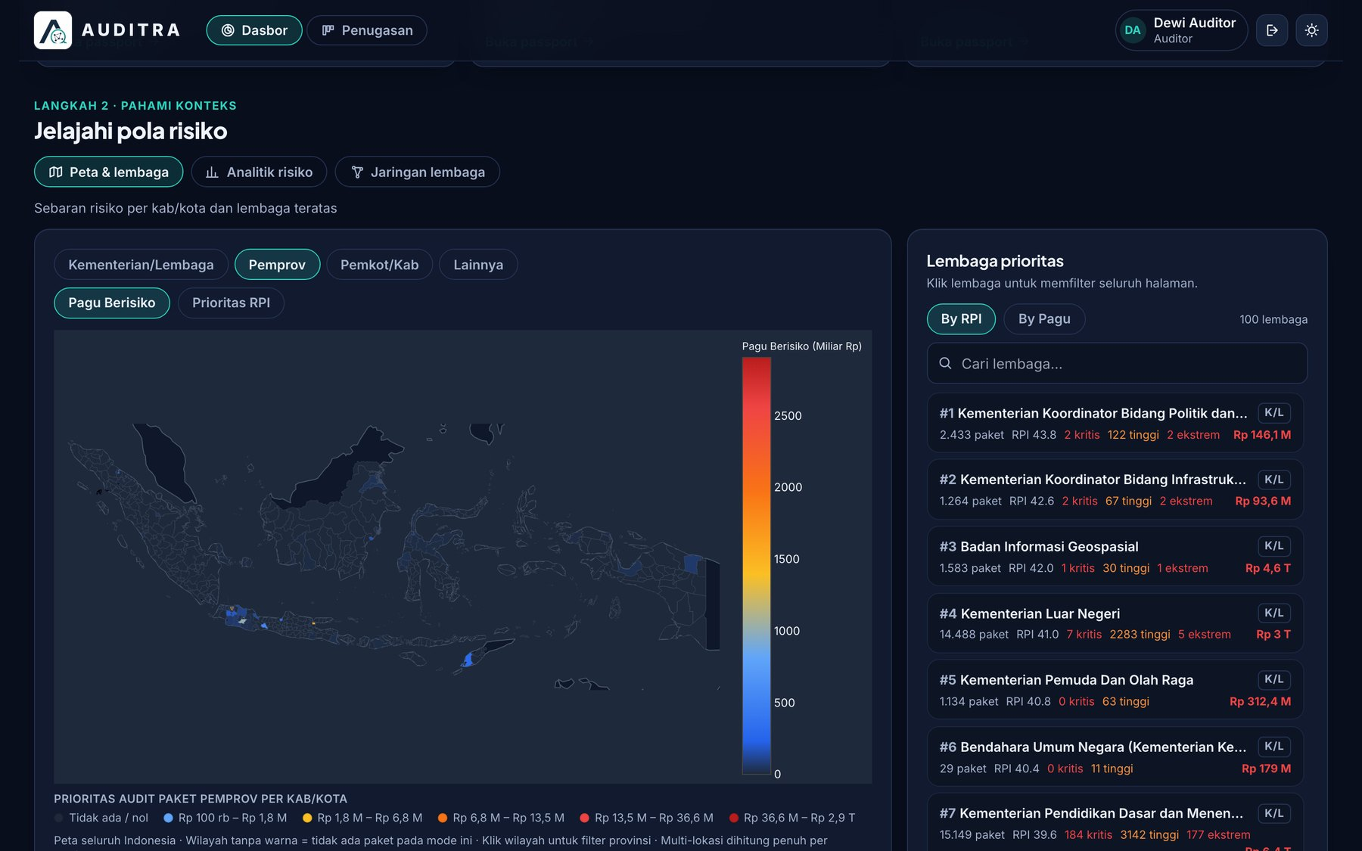
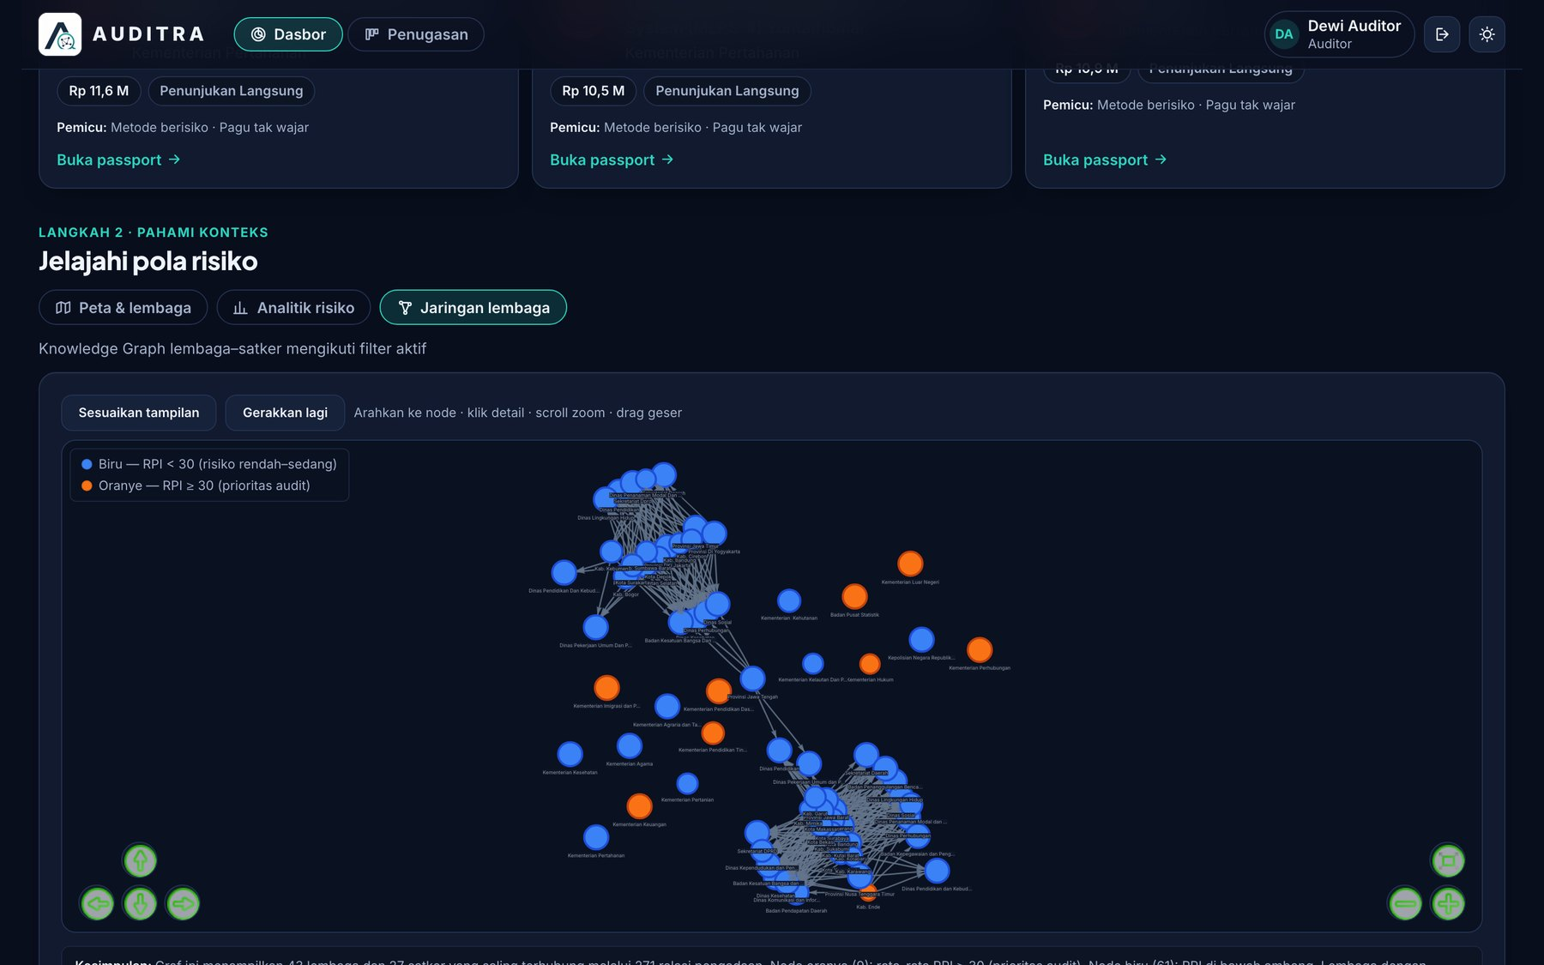
Peta risiko dan jaringan lembaga
Peta koroplet
Pagu berisiko per kabupaten dan kota, klik lembaga untuk memfilter.
Knowledge Graph
35.320 simpul dan 207.427 sisi: lembaga, satker, metode, jenis, provinsi.
Notes:
[demo] Peta menunjukkan sebaran pagu berisiko, dan jaringan menunjukkan relasi lembaga dan satuan kerja. Pencocokan geospasial belum sempurna, 46 string lokasi multi wilayah sebagian gagal.

Slide 11
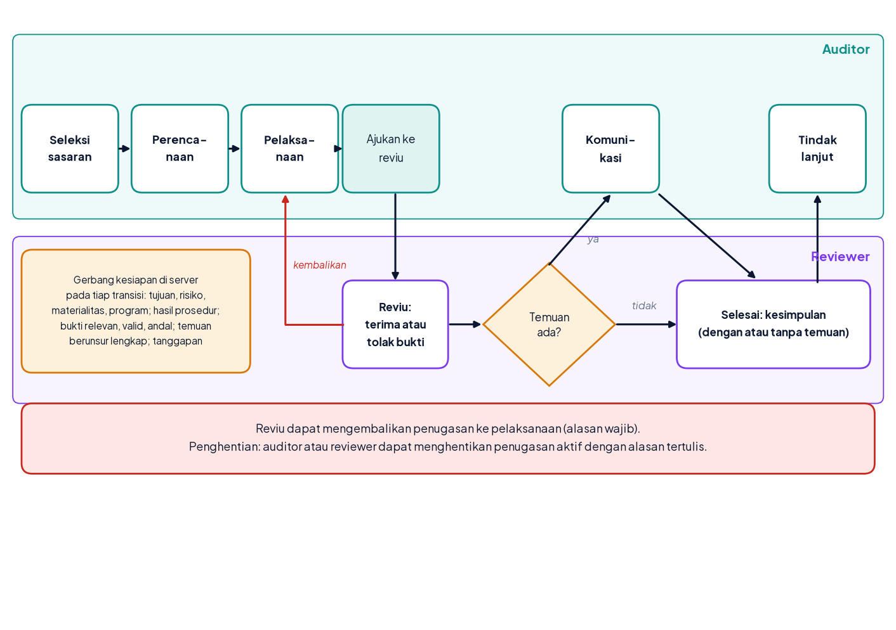
Penugasan audit mengikuti standar pemeriksaan
Dua peran terpisah
Auditor melaksanakan, reviewer meninjau.
Gerbang kesiapan di server
Tujuan, risiko, bukti relevan, valid, andal, dan temuan berunsur lengkap harus terpenuhi.
Jejak yang utuh
Bukti memiliki hash SHA-256 dan setiap peristiwa tercatat.
Rancangan tim berdasarkan riset alur audit dan standar pemeriksaan (BPK RI, 2026). Detail pada dokumen proposal.
Notes:
[demo] Alur penugasan dirancang dari riset cara auditor bekerja: seleksi, perencanaan, pelaksanaan, reviu, komunikasi, tindak lanjut. Gerbang kesiapan ditegakkan di server sehingga tahap tidak bisa dilompati.

Slide 12
Berfungsi, dan jujur tentang batasnya
45
uji otomatis lolos
Batas klaim kami
RPI heuristik prioritas, bukan vonis
Data SIRUP adalah rencana yang dilaporkan sendiri
Bobot belum divalidasi auditor
Snapshot belum memuat sekitar 643 ribu paket terbaru
Belum ada URL publik dan belum terintegrasi resmi dengan SDI, BPK, BPKP, atau LKPP
40/40
pemeriksaan ujung ke ujung pada kontainer Docker
3
ukuran layar diuji: ponsel, tablet, desktop
Hasil uji pada 11 November 2026 (pytest 45 lolos). Uji Docker 40/40 dicatat pada pengujian sebelumnya.
Notes:
[~40 detik] Kami uji: 45 uji otomatis lolos, 40 dari 40 pemeriksaan ujung ke ujung pada kontainer Docker, dan tiga ukuran layar. Kami juga menyebutkan batas dengan jelas karena kejujuran klaim adalah bagian dari rancangan.

Slide 13
Rencana pengembangan
Segera
Berikutnya
Jangka panjang
Validasi dengan auditor praktisi
Deployment publik dengan HTTPS
Masukkan data SIRUP terbaru ke analisis
Kalibrasi bobot sinyal bersama auditor
Data kontrak dan realisasi
Jejaring penyedia pada graf
Banyak tahun anggaran
Pilot bersama unit pengawasan
Pengerasan keamanan dan uji beban
Rencana, belum dikerjakan. Pilot dengan unit pengawasan bergantung pada persetujuan pihak terkait.
Notes:
[~40 detik] Langkah paling penting: validasi dengan auditor praktisi, deployment publik, dan memasukkan data SIRUP terbaru. Berikutnya kalibrasi bobot dan data kontrak. Semua ini rencana, belum dikerjakan.

Slide 14



Mengapa Auditra layak dipilih
Data terbuka menjadi keputusan
Dapat dijelaskan dan jujur
Dari prioritas sampai kertas kerja
SIRUP diolah menjadi daftar prioritas pemeriksaan, bukan sekadar tabel.
Setiap skor ditelusuri ke sinyal dan bobotnya. Batas klaim ditulis terbuka.
Satu aplikasi menyambungkan analitik dengan penugasan audit berstandar.
Terima kasih. Kami terbuka untuk pertanyaan.
UPNVJT Mau Final ke UPNVJ | github.com/galiihajiip/auditra
Notes:
[~30 detik] Tiga alasan: data terbuka menjadi keputusan, dapat dijelaskan dan jujur, dan end-to-end dari prioritas sampai kertas kerja. Terima kasih, kami siap menjawab pertanyaan (5 menit tanya jawab).

